Slide 1

BIG DATA project
< >
No.1
니집 내집
팀장 : 서광일
팀원 : 김기덕
이현송
정영철
조용태

Slide 2
INDEX
프로젝트 개요
유사 서비스 벤치 마킹
프로젝트 주요 기능
시스템구성
사용기술
작업 명세서
화면설계서
프로젝트 스케줄

Slide 3
프로젝트 개요
프로젝트개요
- 부동산 실수요자들에게 향후 자신이 매매하고자하는 지역(구별/동별)에 대한 가격을
예측하여 제공하고자 함.
- 부산지역 아파트 가격 예측서비스
- 구/동 별로 조건(층, 평, 연식, 공시지가등)이 주어졌을때 예상되는 아파트 가격 산출
- 부동산의 매매하고자 하는사람에게 향후 어느정도로 오를지에대한 정보를 제공함으로서
합리적인 의사결정을 할 수 있도록 서비스를 제공함.
- 서비스를 이용하는 사람이 많아질경우 향후 부동산관련 제휴서비스를 시행할 예정
(부동산 투자관련 추천서비스, 인테리어정보, 인테리어시공정보, 허위매물판별기능,
부동산중개업소 평가기능)

Slide 4
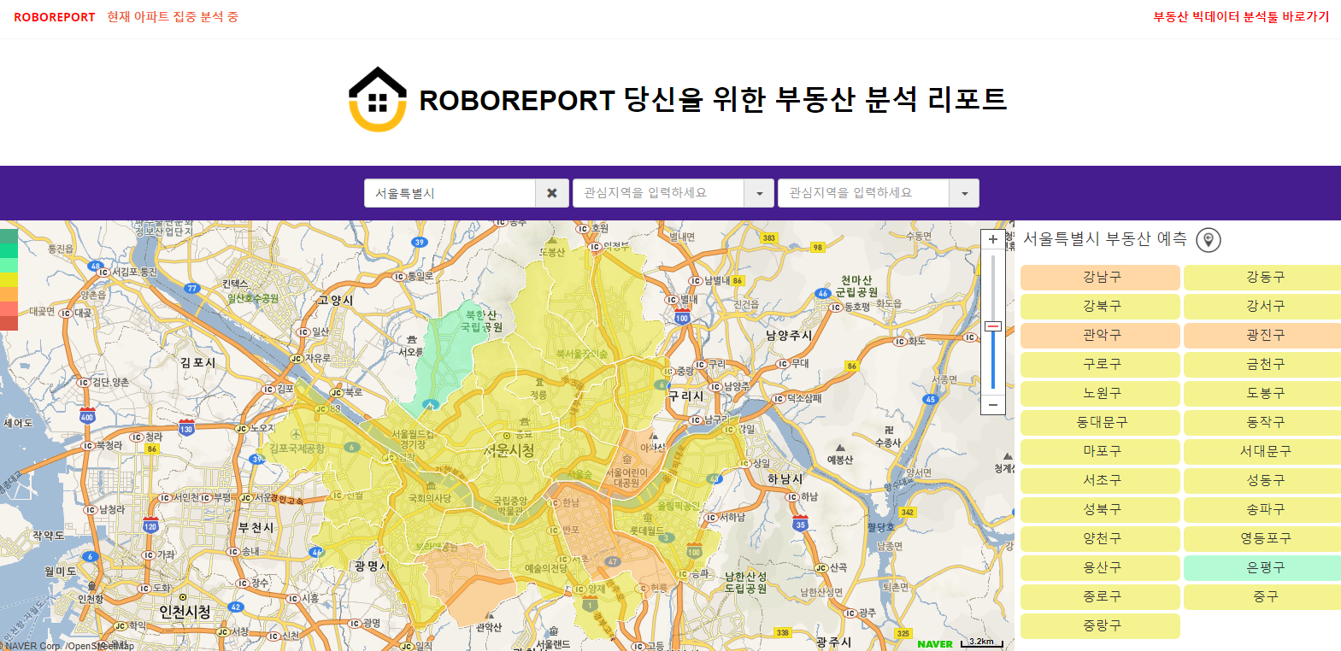
유사서비스 벤치마킹
ROBOREPORT
유사서비스
벤치마킹
land.roboreport.co.kr
기존 기능
전국의 구 단위 아파트 가격 예측
지도를 통해서 손 쉽게 확인 가능
추가할 기능
부산에 대한 자료는 많이 없기 때문에 추가

Slide 5
프로젝트 주요기능
프로젝트 주요기능
- 부산시 아파트 매매 예측가격 제공 : (구/동)별
- 최근상승폭이 큰 지역(구/동)별 정보제공
- 아파트 가격 변동 추이 그래프 제공 : (최솟값,평균값,최댓값)
- 최근 부동산 이슈 키워드를 워드클라우드 및 시각화로 제공
프로젝트
주요기능

Slide 6


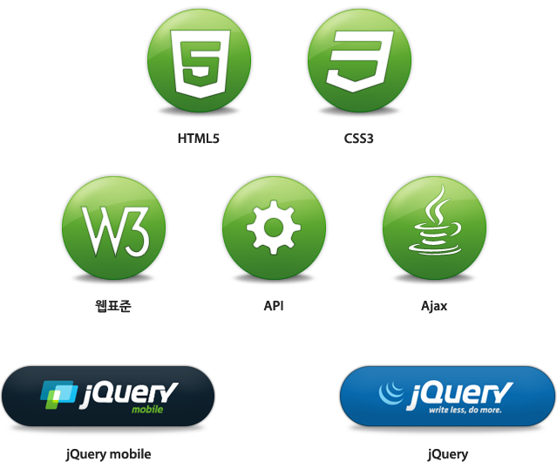
사용기술(1/2)
- 서비스를 제공하기 위한 웹 서버
사용기술
웹 페이지 개발 도구 –
지리정보, 그래프 등 API 활용 -

Slide 7



사용기술(2/2)
- 스키마의 제약이 없는 mongoDB 활용
- 필요여부 고려하여 MySQL 병행
- 웹 스크래핑 데이터 및
각종 통계수치 자료 저장
사용기술
웹 스크래핑 도구 –
데이터 정제 및 시각화 도구 –
워드클라우드 및 예측 분석 도구 -

Slide 8
작업명세서(1/2)
연번 | 작업명 | 담당자(정) | 담당자(부) | 예상소요시간 | 기타
1 | 에자일 상황판 제작 | 서광일 | 김기덕 | 2
2 | 가격영향요인 및 수집방법 탐색 | 김기덕 | 이현송 | 2
3 | 자료 측정 단위 표준화 | 이현송 | 조용태 | 1
4 | 자료 수집 해당 기간 정하기(언제부터 언제까지 자료) | 조용태 | 정영철 | 0.5
5 | 관련 참고자료 수집 | 정영철 | 서광일 | 4
6 | 서비스 기대효과 예상조사 | 서광일 | 김기덕 | 4
7 | 부산시 아파트 매매 가격 데이터 수집 | 김기덕 | 이현송 | 2
8 | 선정된 영향 요인별 데이터 담당배정 | 이현송 | 조용태 | 1
9 | 국가통계 데이터 수집 | 조용태 | 정영철 | 3
10 | 공공데이터 수집 | 정영철 | 서광일 | 3
11 | 민간데이터 수집 | 서광일 | 김기덕 | 3
12 | 특별정의 데이터 수집 | 김기덕 | 이현송 | 3
13 | 부동산뉴스 스크래핑(전국단위) | 이현송 | 조용태 | 3
14 | 부동산뉴스 스크래핑(부산지역) | 조용태 | 정영철 | 3
15 | 데이터정제(결측치 이상치 처리) | 정영철 | 서광일 | 4
16 | 탐색적자료분석 | 서광일 | 김기덕 | 6
17 | 분석방향설계 | 김기덕 | 이현송 | 4
18 | 분석모델링(회귀분석) | 이현송 | 조용태 | 3.5
19 | 분석모델링(시계열분석) | 조용태 | 정영철 | 3.5
20 | 분석모델링(Elastic-Net) | 정영철 | 서광일 | 3.5
21 | 분석모델링(분류분석) | 서광일 | 김기덕 | 3.5
22 | 분석모델링(덱스트마이닝-빈도분석) | 김기덕 | 이현송 | 3.5
23 | 분석모델링(덱스트마이닝-연관성분석) | 이현송 | 조용태 | 3.5
24 | 시각화 | 조용태 | 정영철 | 6
25 | 개발요구사항 분석 | 정영철 | 서광일 | 4
작업명세서

Slide 9
작업명세서(2/2)
26 | 웹어플 필요 기능 도출 | 서광일 | 김기덕 | 2
27 | 필요기능 구현에 사용될 기술정보 탐색 | 김기덕 | 이현송 | 4
28 | 개발절차 설계 | 이현송 | 조용태 | 2
29 | 웹어플 화면설계(초기~중간화면) | 조용태 | 정영철 | 6 | +이현송
30 | 웹어플 화면설계(중간~최종화면) | 정영철 | 서광일 | 6 | +이현송
31 | 데이터베이스 논리모델링 | 서광일 | 김기덕 | 4
32 | 데이터베이스 물리모델링 | 김기덕 | 이현송 | 4
33 | 데이터베이스 구축 | 이현송 | 조용태 | 6
34 | 수집데이터 입력 | 조용태 | 정영철 | 4
35 | 기능별 담당 개발 항목 분배 | 정영철 | 서광일 | 2
36 | 시작페이지 개발 | 서광일 | 김기덕 | 5
37 | 메인페이지 개발 | 김기덕 | 이현송 | 5
38 | 결과 비교페이지 개발 | 이현송 | 조용태 | 5
39 | Q&A 페이지 개발 | 조용태 | 정영철 | 5
40 | 분석 결과 테스트 | 정영철 | 서광일 | 2
41 | 웹어플 실행 테스트 | 서광일 | 김기덕 | 4
42 | 결과보고서 개요 및 목차 작성 | 김기덕 | 이현송 | 2
43 | 결과보고서 서론 작성 | 이현송 | 조용태 | 2
44 | 결과보고서 본론 작성 | 조용태 | 정영철 | 4
45 | 결과보고서 결론 작성 | 정영철 | 서광일 | 3
46 | 벤치마킹 대상 분석 | 김기덕 | 이현송 | 2
47 | Amazone AWS 서버구축 | 조용태 | 정영철 | 4
48
49
50
총 작업 수 | 47 개 | 총 예상소요시간 |  | 162.5시간 | 20.3125일
작업명세서

Slide 10

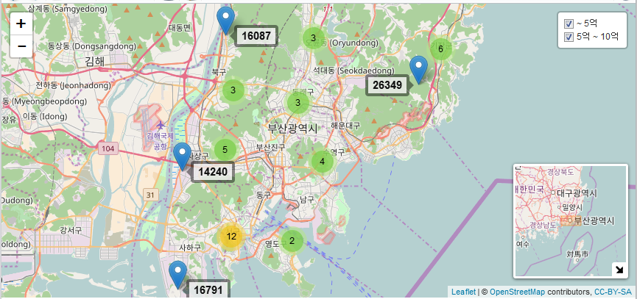
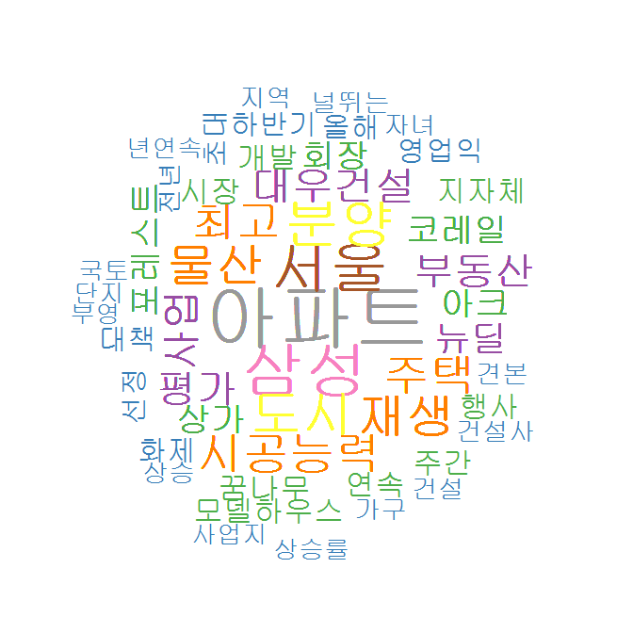
화면설계서(1/4)
http://yhmh.ap-northeast-2.elasticbeanstalk.com/
화면 명 | 메인 화면
화면 설명 | 니집내집의 메인 화면. ① 사용자가 찾고자 하는 구를 선택하여 검색 결과 화면으로 이동 가능.
니집내집
①
부산광역시
구
화면설계서

Slide 11
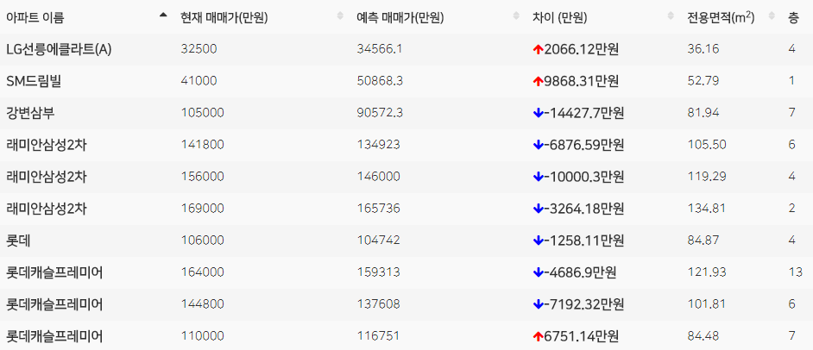
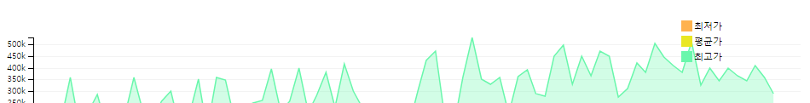
화면설계서(2/4)
www.yourhomemyhome.co.kr
①
니집내집
부산광역시
남구
화면 명 | 검색 결과 화면
화면 설명 | 니집내집의 검색 결과 화면. ① 사용자가 찾고자 하는 구를 선택하여 또다른 검색 결과 화면으로 이동 가능. ② 선택한 구의 아파트 검색 결과. 실 거래가, 예측 매매가, 차이 등을 표로 확인할 수 있음.
②
부산광역시 남구 아파트 검색 결과
화면설계서
매매가 추이

Slide 12
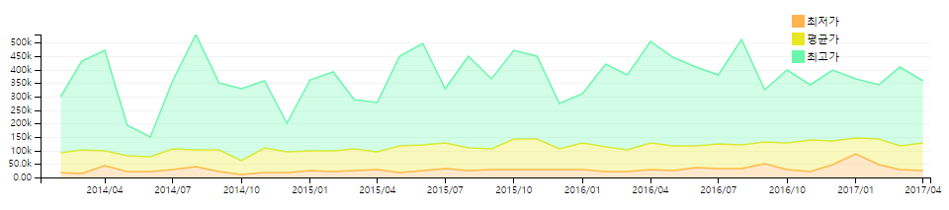
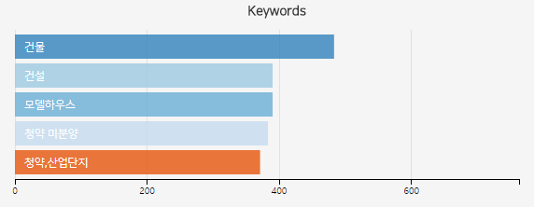
화면설계서(3/4)
www.yourhomemyhome.co.kr
③
화면 명 | 검색 결과 화면
화면 설명 | 니집내집의 검색 결과 화면. ③ 해당 구의 매매가 추이를 그래프로 확인할 수 있음. ④ 해당 지역의 주요 기사 키워드를 확인할 수 있음.
매매가 추이
④
이 지역 주요 기사 키워드
화면설계서

Slide 13
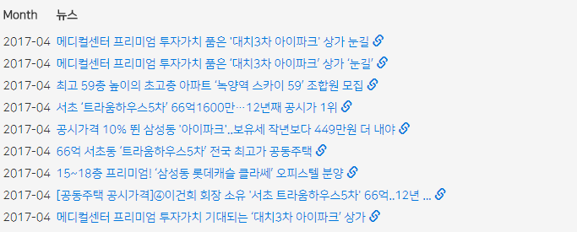
화면설계서(4/4)
www.yourhomemyhome.co.kr
이 지역 주요 기사 키워드
화면 명 | 검색 결과 화면
화면 설명 | 니집내집의 검색 결과 화면. ⑤ 링크를 통해 이 지역 주요 기사 키워드와 관련된 최신 뉴스로 이동 가능.
⑤
화면설계서

Slide 14
프로젝트 스케줄(1/2)
작업내용 | 담당자 | 예상소요시간 | 7/31 | 8/1 | 8/2 | 8/3 | 8/4 | 8/7 | 8/8 | 8/9 | 8/10 | 8/11 | 8/14 | 8/15 | 8/16 | 8/17 | 8/18 | 8/21 | 8/22 | 8/23 | 8/24 | 8/25
가격영향요인 및 수집방법 탐색 | 김기덕 | 2
자료 측정 단위 표준화 | 이현송 | 1
자료 수집 해당 기간 정하기(언제부터 언제까지 자료) | 조용태 | 0.5
관련 참고자료 수집 | 정영철 | 4
서비스 기대효과 예상조사 | 서광일 | 4
부산시 아파트 매매 가격 데이터 수집 | 김기덕 | 2
선정된 영향 요인별 데이터 담당배정 | 이현송 | 1
국가통계 데이터 수집 | 조용태 | 3
공공데이터 수집 | 정영철 | 3
민간데이터 수집 | 서광일 | 3
특별정의 데이터 수집 | 김기덕 | 3
부동산뉴스 스크래핑(전국단위) | 이현송 | 3
부동산뉴스 스크래핑(부산지역) | 조용태 | 3
데이터정제(결측치 이상치 처리) | 정영철 | 4
탐색적자료분석 | 서광일 | 6
분석방향설계 | 김기덕 | 4
분석모델링(회귀분석) | 이현송 | 3.5
분석모델링(시계열분석) | 조용태 | 3.5
분석모델링(Elastic-Net) | 정영철 | 3.5
분석모델링(분류분석) | 서광일 | 3.5
분석모델링(덱스트마이닝-빈도분석) | 김기덕 | 3.5
분석모델링(덱스트마이닝-연관성분석) | 이현송 | 3.5
프로젝트
스케줄

Slide 15
프로젝트 스케줄(2/2)
시각화 | 조용태 | 6
개발요구사항 분석 | 정영철 | 4
웹어플 필요 기능 도출 | 서광일 | 2
필요기능 구현에 사용될 기술정보 탐색 | 김기덕 | 4
개발절차 설계 | 이현송 | 2
웹어플 화면설계(초기~중간화면) | 조용태 | 6
웹어플 화면설계(중간~최종화면) | 정영철 | 6
데이터베이스 논리모델링 | 서광일 | 4
데이터베이스 물리모델링 | 김기덕 | 4
데이터베이스 구축 | 이현송 | 6
수집데이터 입력 | 조용태 | 4
시작페이지 개발 | 서광일 | 5
메인페이지 개발 | 김기덕 | 5
결과 비교페이지 개발 | 이현송 | 5
Q&A 페이지 개발 | 조용태 | 5
분석 결과 테스트 | 정영철 | 2
웹어플 실행 테스트 | 서광일 | 4
결과보고서 작성 | 김기덕 | 2
Amazone AWS 서버구축 | 조용태 | 4
벤치마킹 대상 분석 | 김기덕 | 2
프로젝트
스케줄

